Slide 1
阈值电压的调整

Slide 2
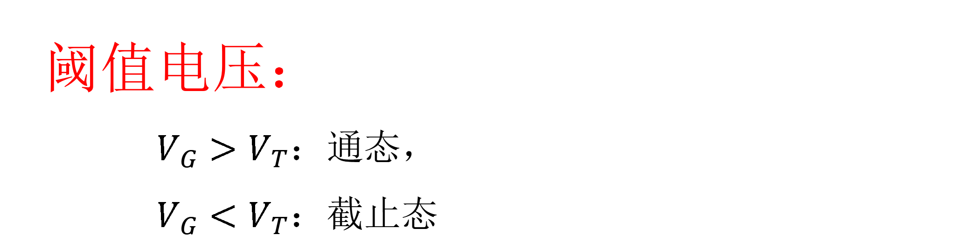
阈值电压：
$V_{G}>V_{T}：$通态，
$V_{G}<V_{T}：$截止态
相当于“1”和“0”两个状态的转换
工作参数：
阈值电压非常重要，需要根据器件设计来调整

Slide 3
1 多晶硅栅
2 衬底掺杂浓度
3 氧化层厚度
4 衬底偏压——体效应

Slide 5
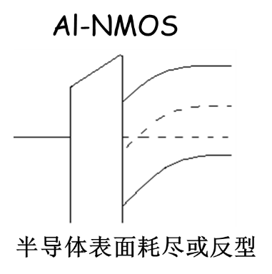
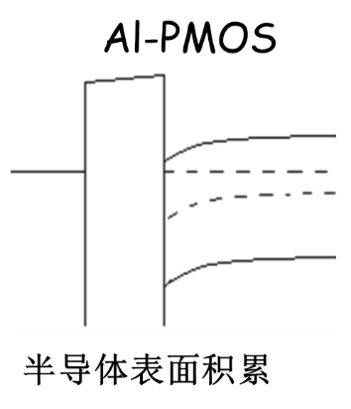
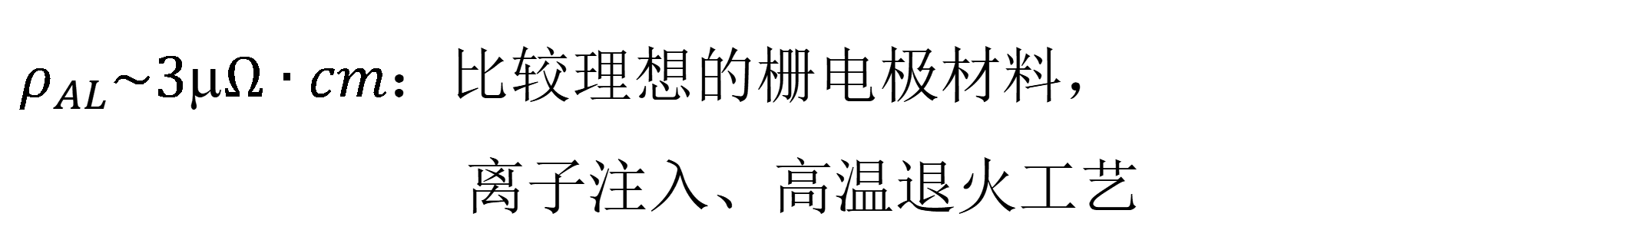
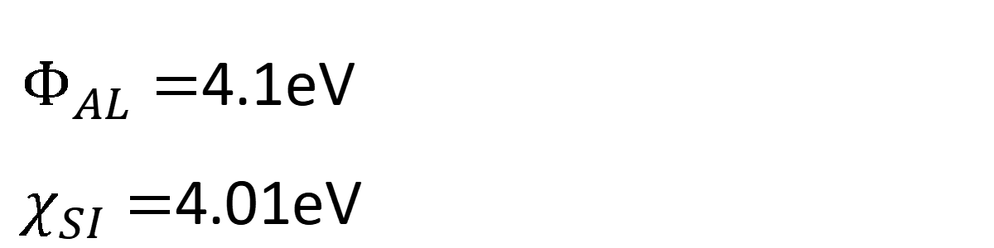
$Φ_{AL}=$4.1eV
$χ_{SI}=$4.01eV
Al栅
$ρ_{AL}\sim 3μΩ∙cm$：比较理想的栅电极材料，
离子注入、高温退火工艺

Slide 6
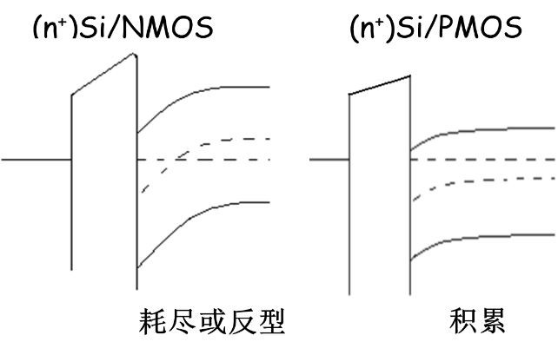
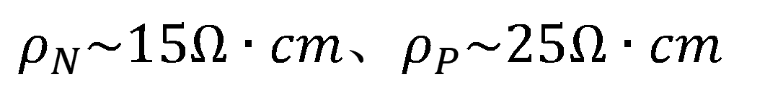
重掺杂多晶硅栅
$ρ_{N}\sim 15Ω∙cm$、$ρ_{P}\sim 25Ω∙cm$
自对准技术，65nm工艺以前

Slide 7
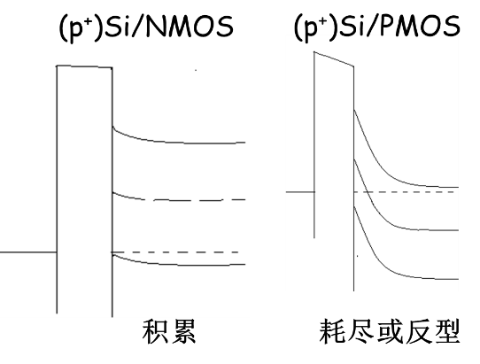

Slide 8
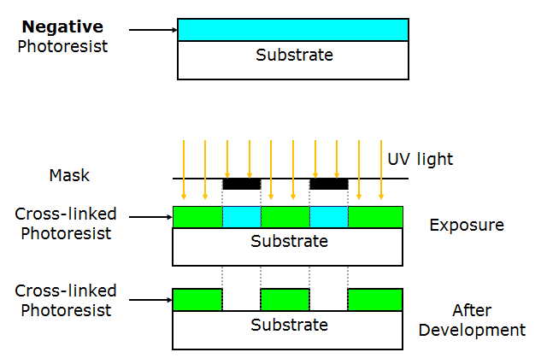
光刻的基本过程

Slide 9
MOSFET工艺
常规工艺
.
1
n⁺
n⁺
.
2
n⁺
n⁺
Channel not linked to S/D
Solution: Use gate overlap to avoid offset error.
.
n⁺
n⁺
Stray
capacitance
Disadvantages: Two lithography steps, excess gate overlap capacitance

Slide 10
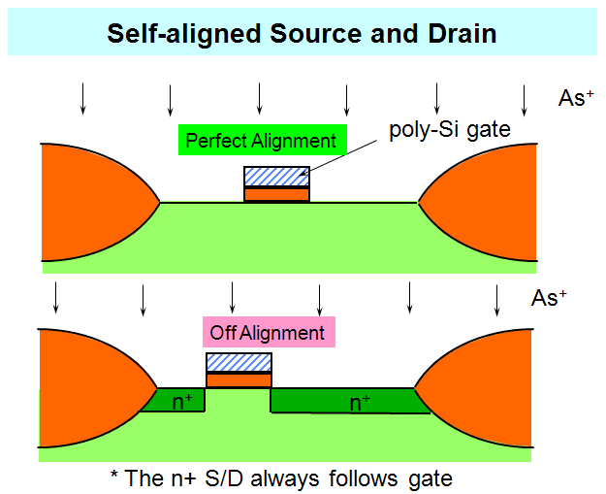
MOSFET工艺——自对准技术

Slide 11
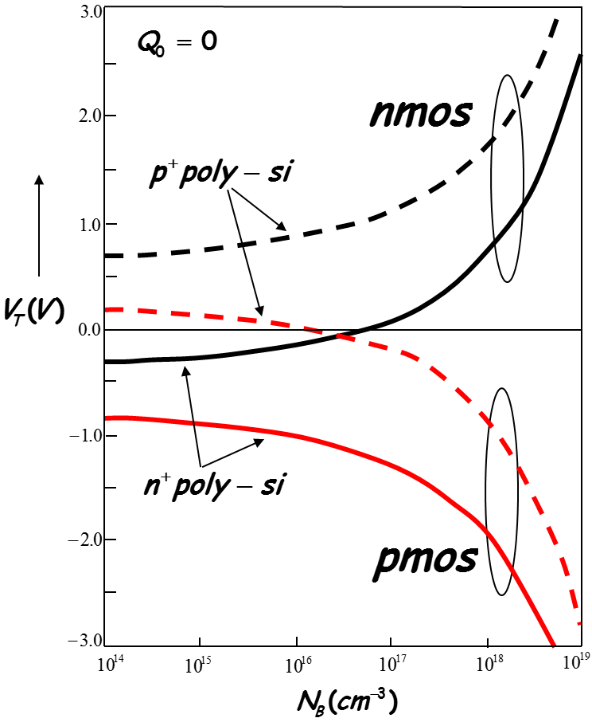
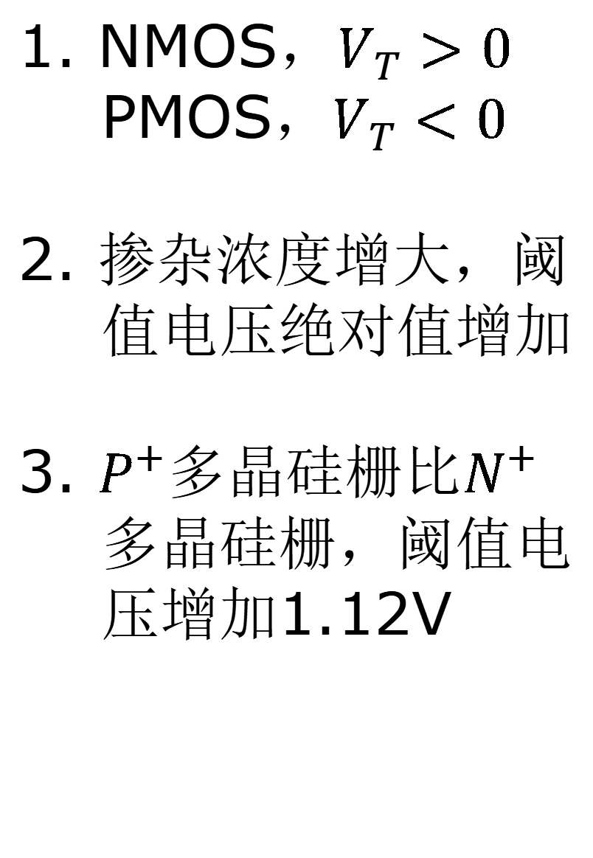
衬底掺杂浓度
1. NMOS，$V_{T}>0$
PMOS，$V_{T}<0$
2. 掺杂浓度增大，阈
值电压绝对值增加
3. $P^{+}$多晶硅栅比$N^{+}$
多晶硅栅，阈值电
压增加1.12V

Slide 12

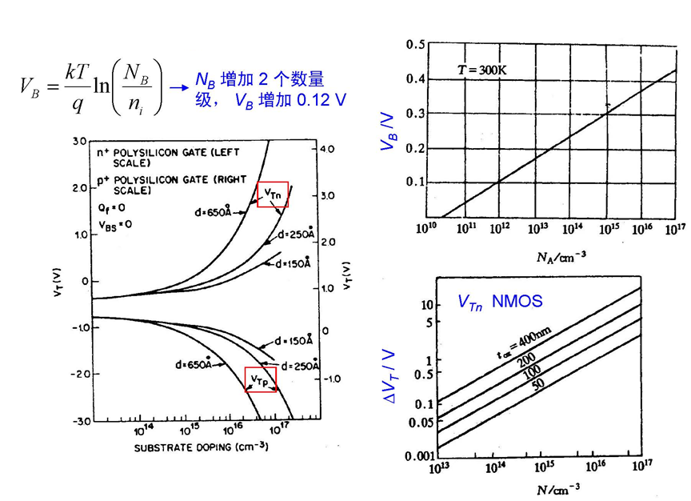

Slide 13
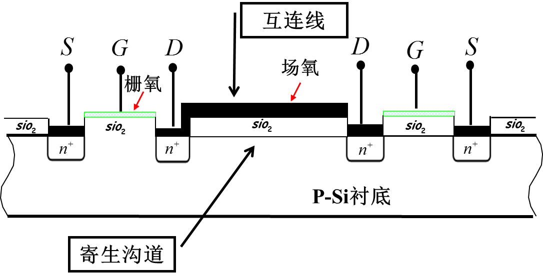
氧化层厚度的影响

Slide 15
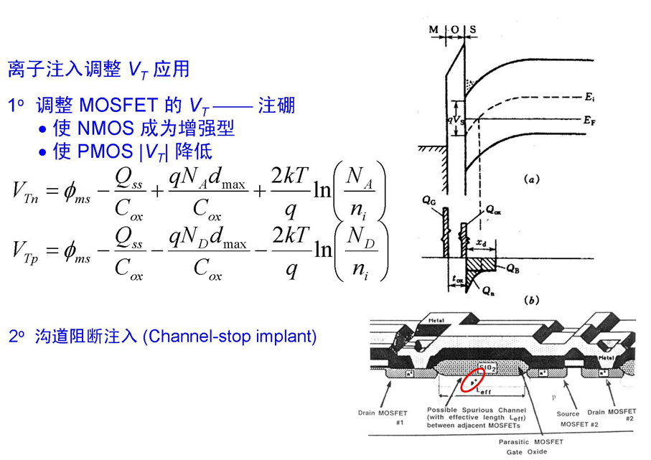

Slide 16
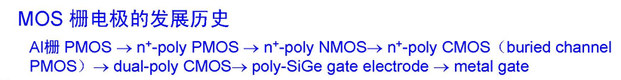
离子注入调整阈值电压（2）
Delta近似：认为是在氧化层－半导体界面引入附加的固定电荷，类似氧化物固定电荷的分析，可以得到由于注入引起的阈值电压的漂移为：
＋：注入受主杂质，B
－：注入施主杂质，P
D_{I}：注入剂量，Q_{I} ：注入电荷/cm²

Slide 17
影响阈值电压的因素：体效应

Slide 18
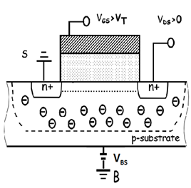
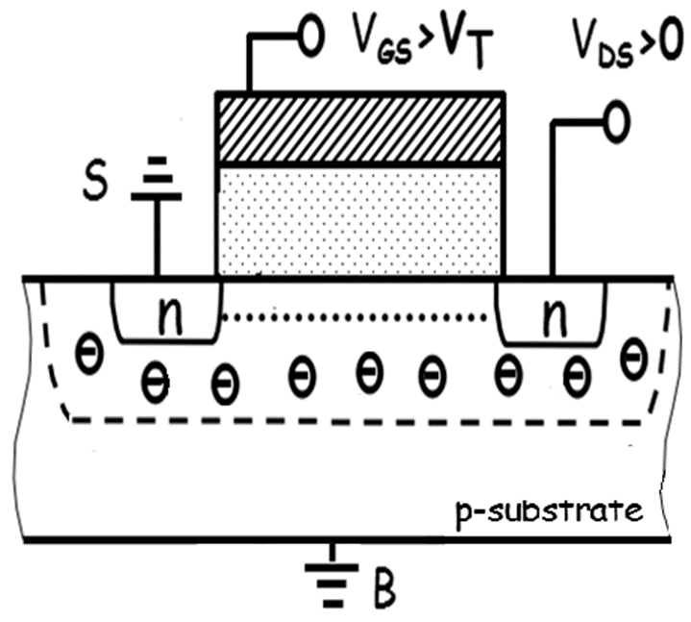

Slide 20
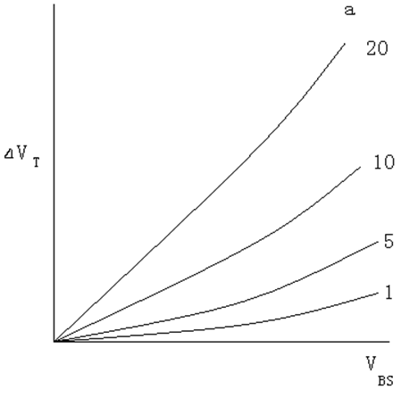

Slide 21
衬底偏压使耗尽层展宽，导致
NMOS的V_{Tn}增加（向正方向移动）
PMOS使得V_{Tp}更负（向负方向移动）
除非应用，否则应尽量避免体效应（使体效应因子最小）

Slide 22
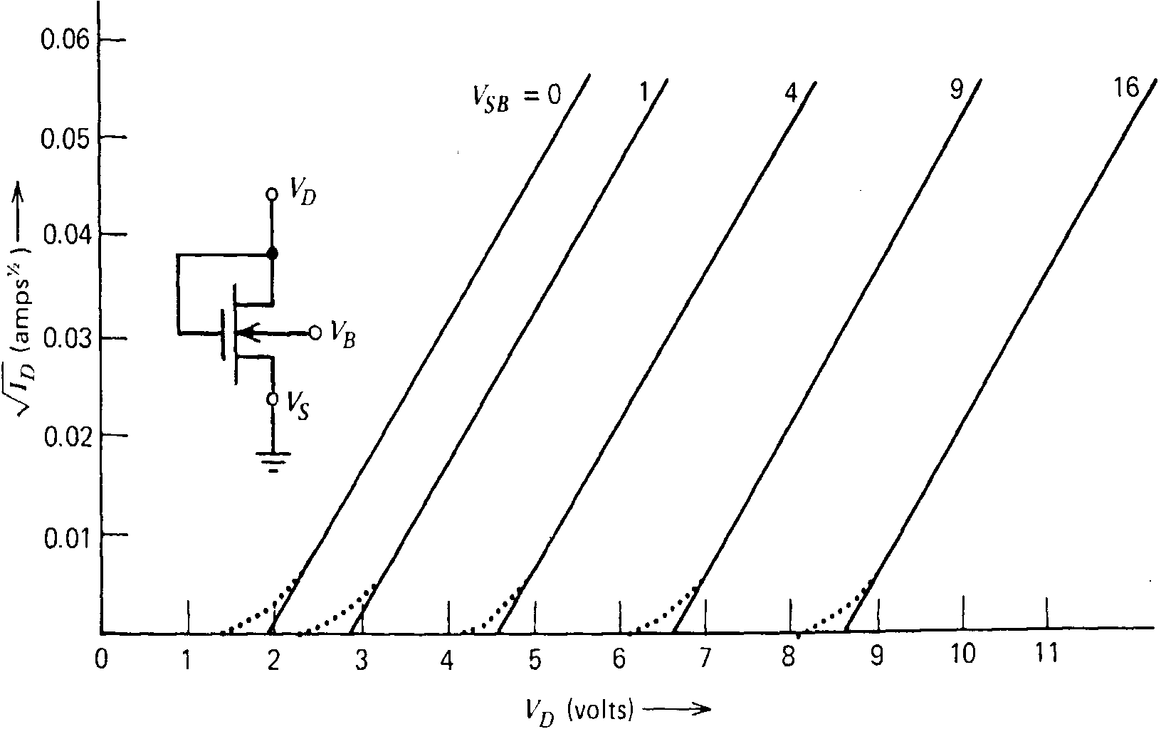
Example：Substrate bias effect on V_{T} (body-effect)

Slide 23
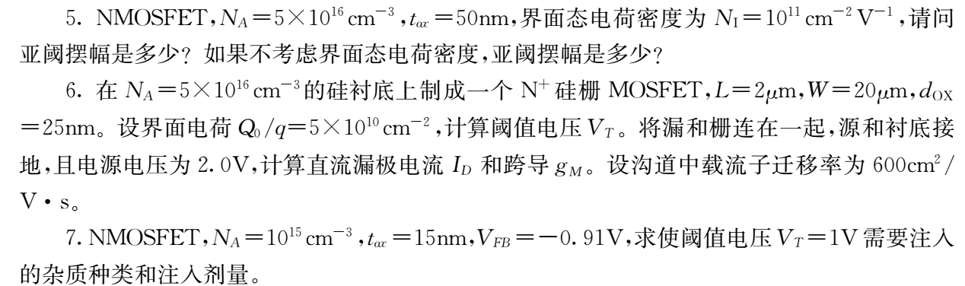

Slide 24
MOSFET small-signal parameters

Slide 25


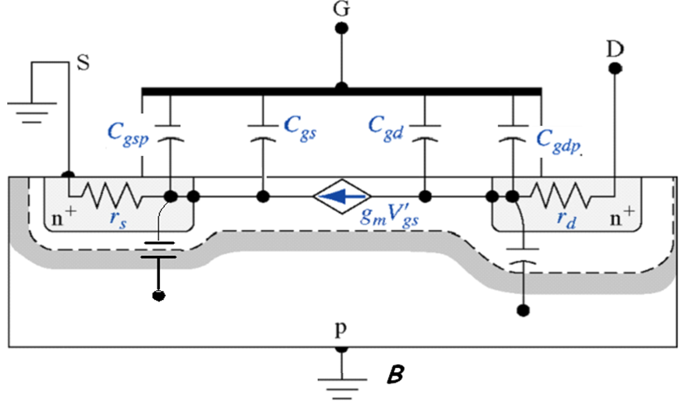
w
源
栅
漏
n⁺
n⁺
P-Si
L

Slide 26
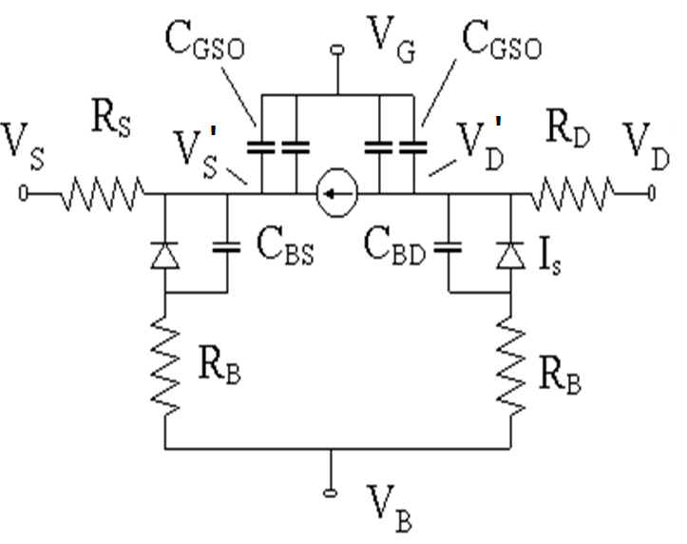
MOSFET SPICE MODEL

Slide 27
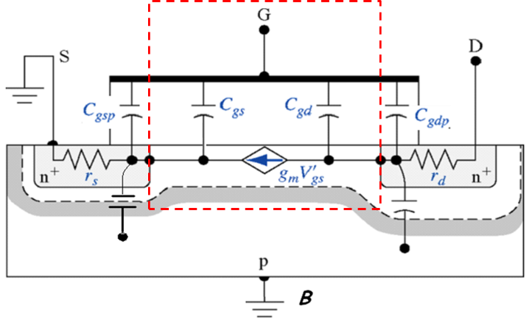
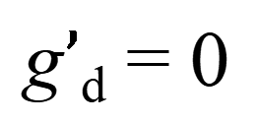
本征区和非本征区
V_{DS} < V_{DS,sat} (线性区）
When V_{DS} > V_{DS,sat} (饱和区)
g$’$_{d} = 0

Slide 28
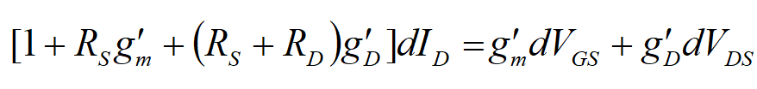

Slide 29
可见串联电阻使跨导和漏导降低同样的比例。

Slide 30
频率限制因素

Slide 31
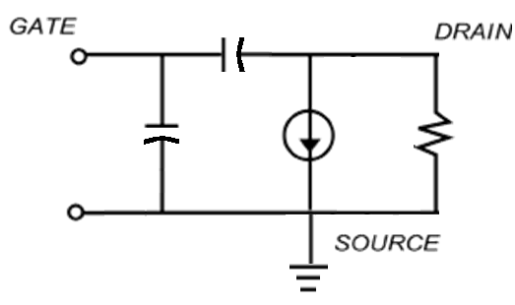



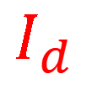



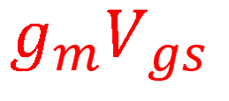
频率限制因素
$$I_{i}$$
$$C_{gdT}$$
$$I_{d}$$
+
+
$$V_{gs}$$
$$C_{gsT}$$
$$g_{m}V_{gs}$$
$$R_{L}$$
$$V_{d}$$
-
-

Slide 32
高频小信号等效电路

Slide 35
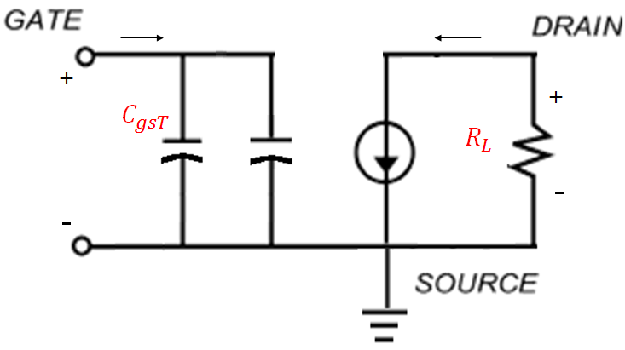






包含Miller电容小信号等效电路
$$i_{i}$$
$$i_{d}$$
G
D
$$g_{m}v_{gs}$$
$$C_{M}$$
$$v_{gs}$$
$$v_{ds}$$
S
Small signal equivalent circuit including Miller capacitance

Slide 36
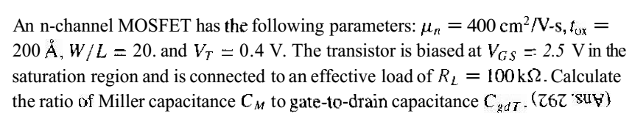

Slide 37
截止频率

Slide 38
考虑寄生电容的话，截止频率要降低

